Slide 1
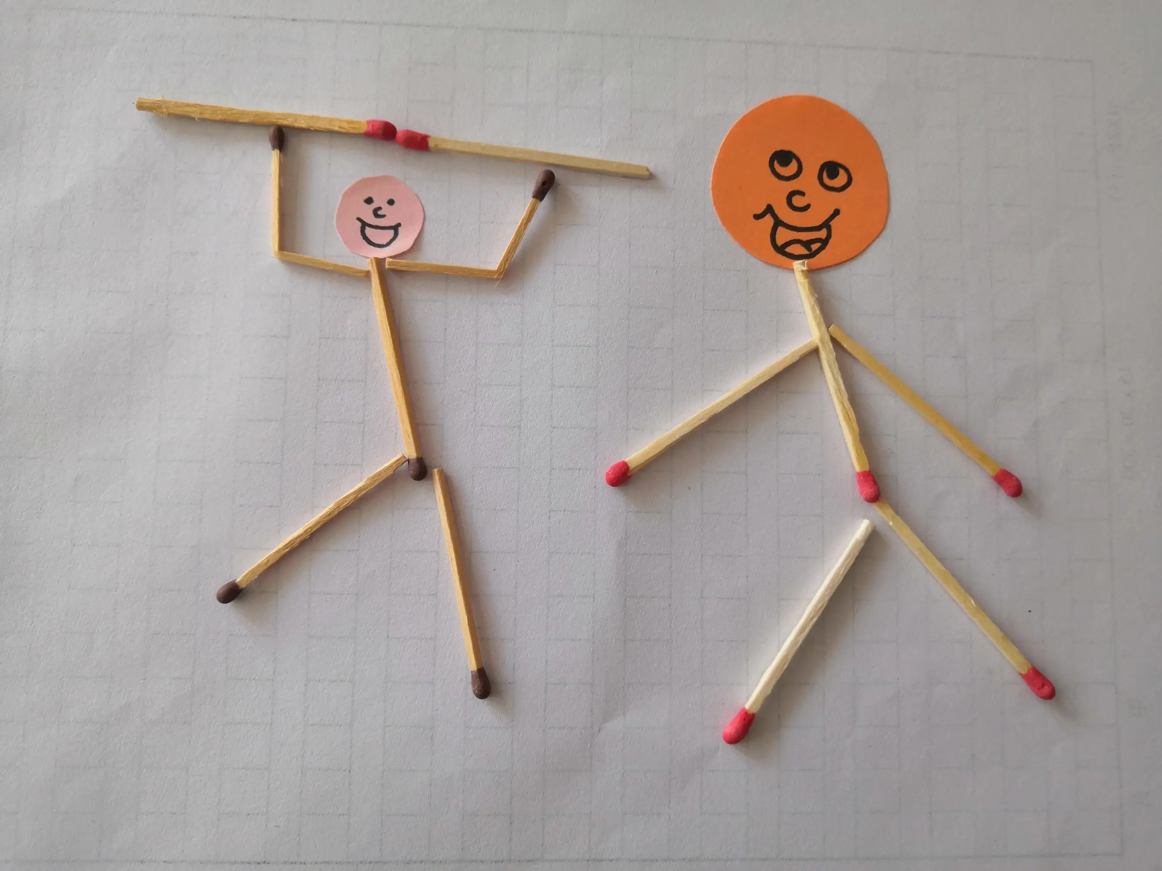

Slide 2
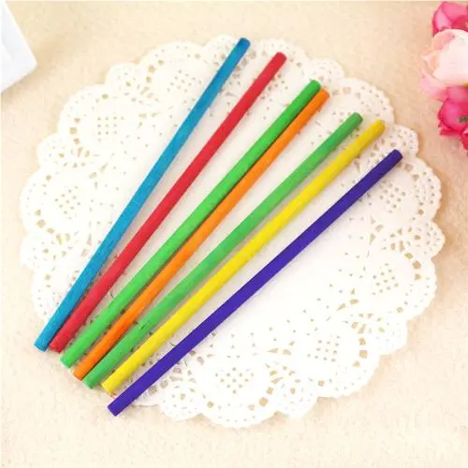
小棒棒，一根根

Slide 3
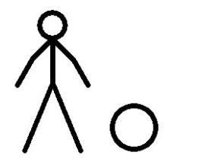
我用棒棒拼小人

Slide 4
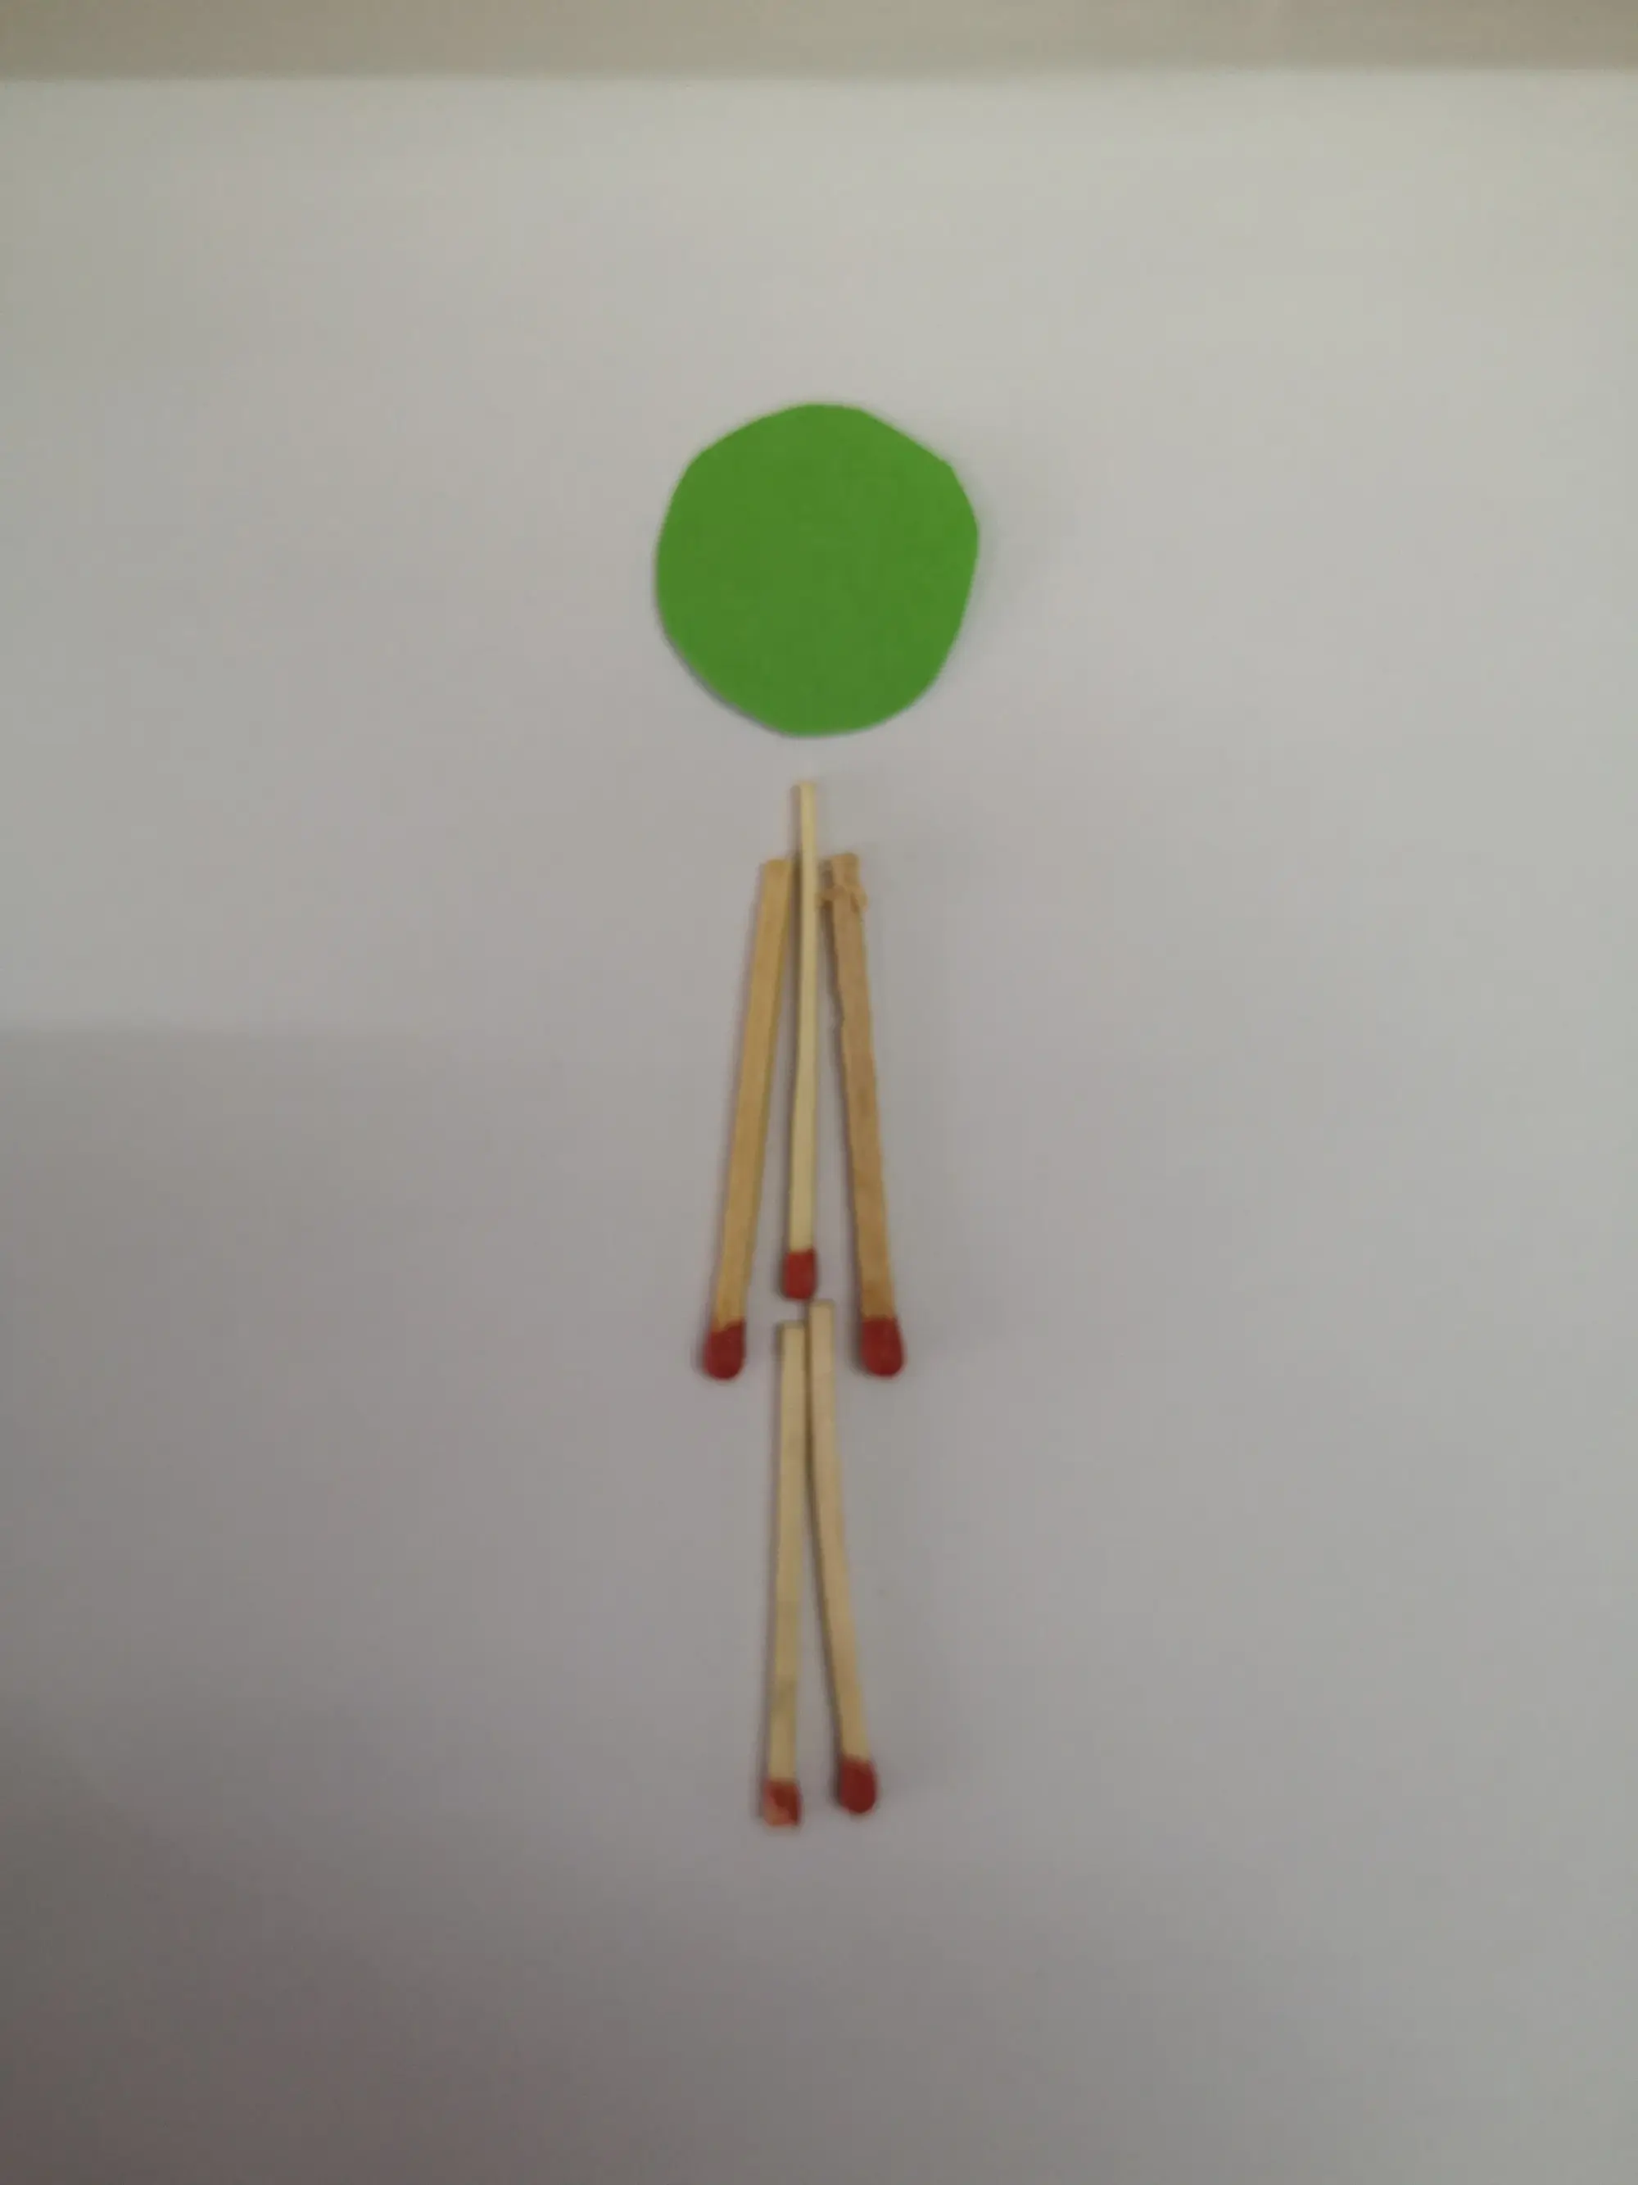
拼个小人立正站，

Slide 5
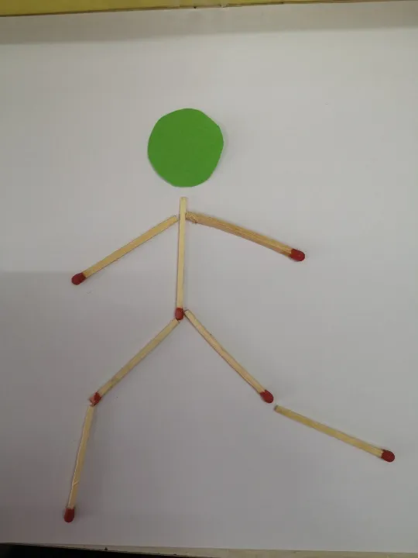
拼个小人跨步走，

Slide 6
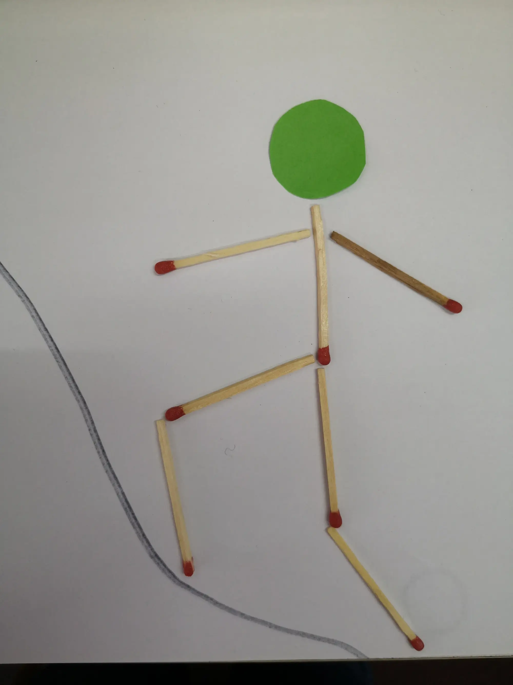
拼个小人爬山坡

Slide 7
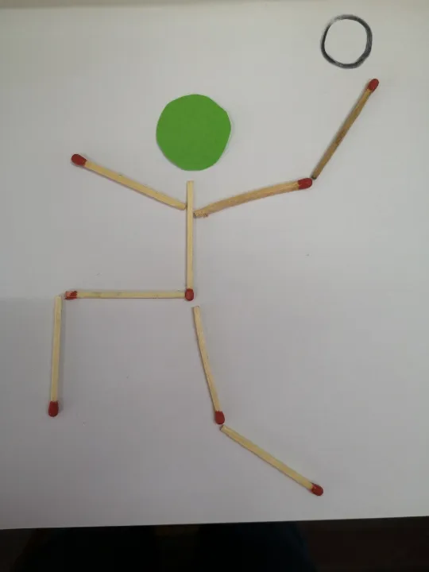
拼个小人打篮球，

Slide 8
小棒棒，一根根
我用棒棒拼小人
小人个个爱运动，
身体健康棒棒棒！
拼个小人立正站，
拼个小人跨步走，
拼个小人爬山坡
拼个小人打篮球，

